Slide 2
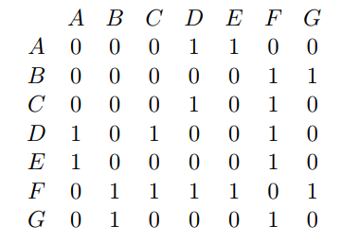
G
B
F
C
E
A
D

Slide 3
A
D
E
B
F
G
C
D
F
D
A
C
F
E
A
F
F
B
C
D
E
G
G
B
F

Slide 5
